Slide 1
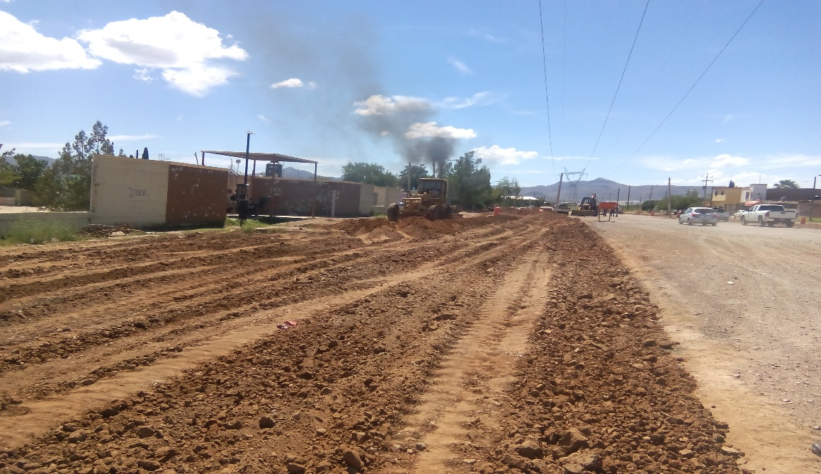
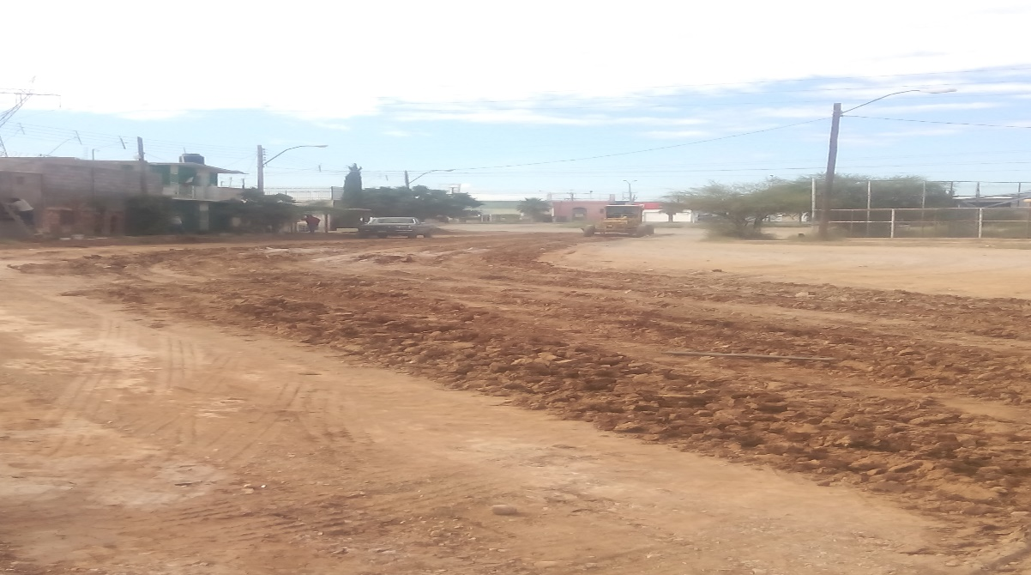
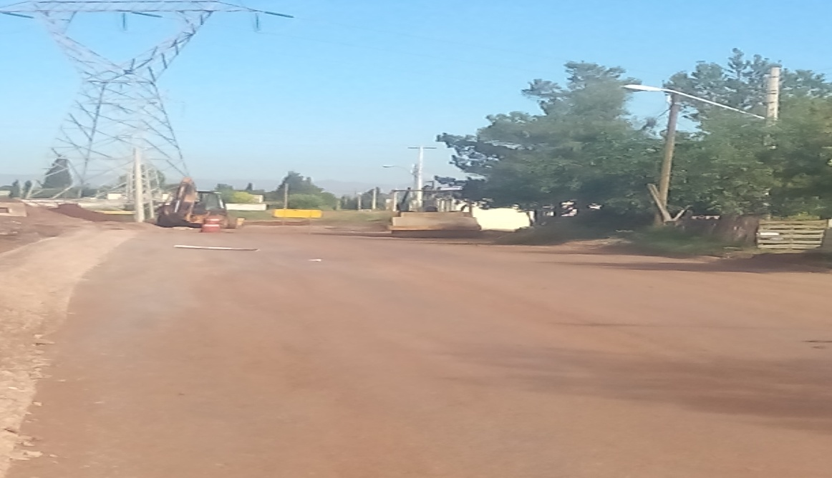
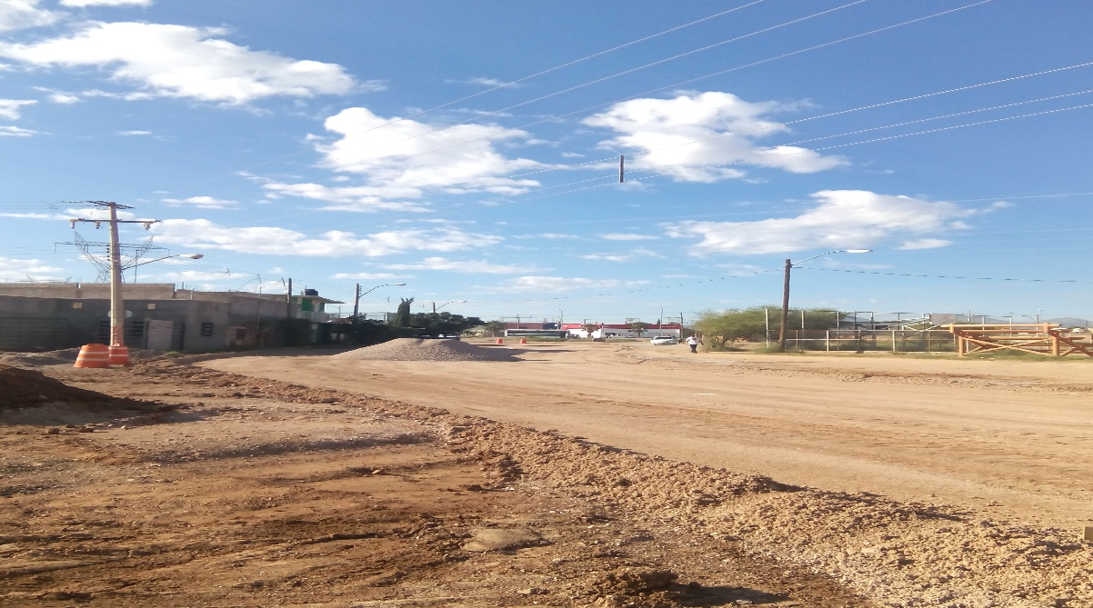
PAVIMENTACIÓN CON CONCRETO HIDRÁULICO EN PRIVADA DE ZAPOPAN/MORELIA ENTRE BLVD. FUENTES MARES Y VÍAS DE FERROCARRIL, COL. CRUCERO. INCLUYE: GUARNICIONES, BANQUETAS, LÍNEA GENERAL DE AGUA POTABLE, TOMAS DOMICILIARIAS Y DESCARGAS DOMICILIARIAS
CONTRATO No. 114/2016

Slide 2
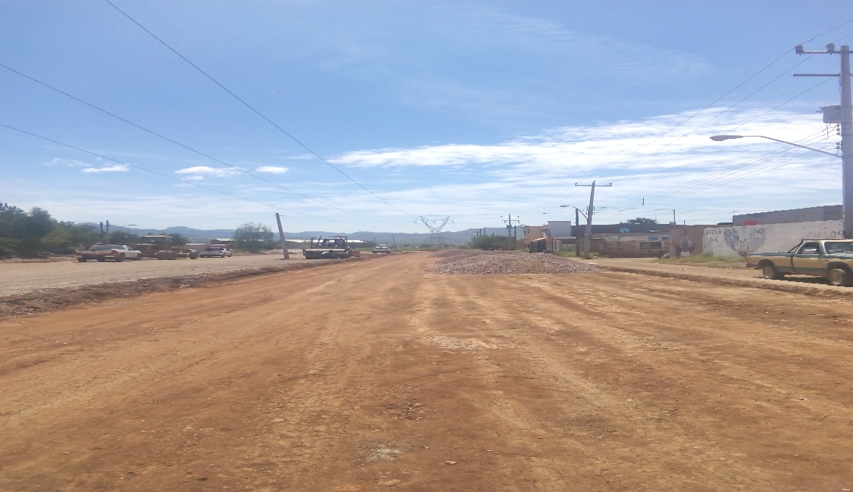
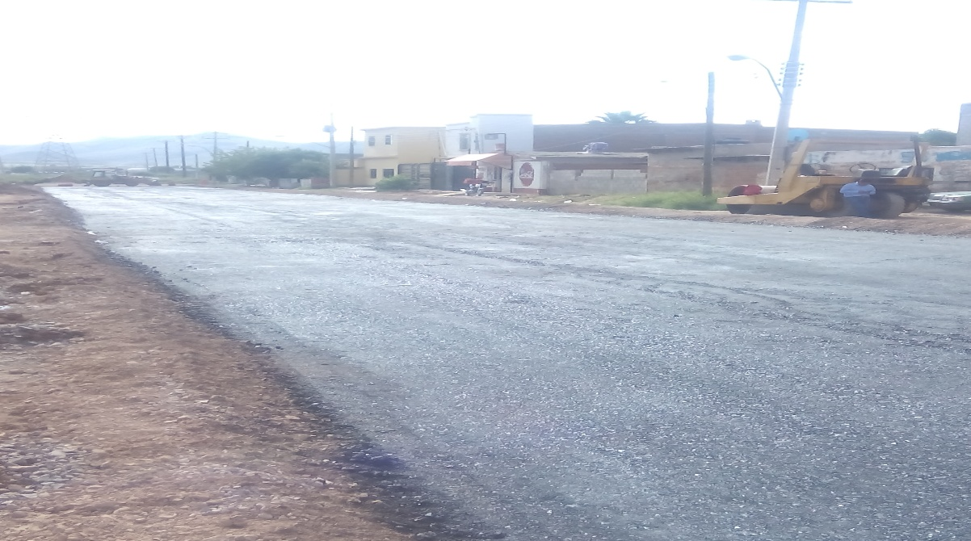
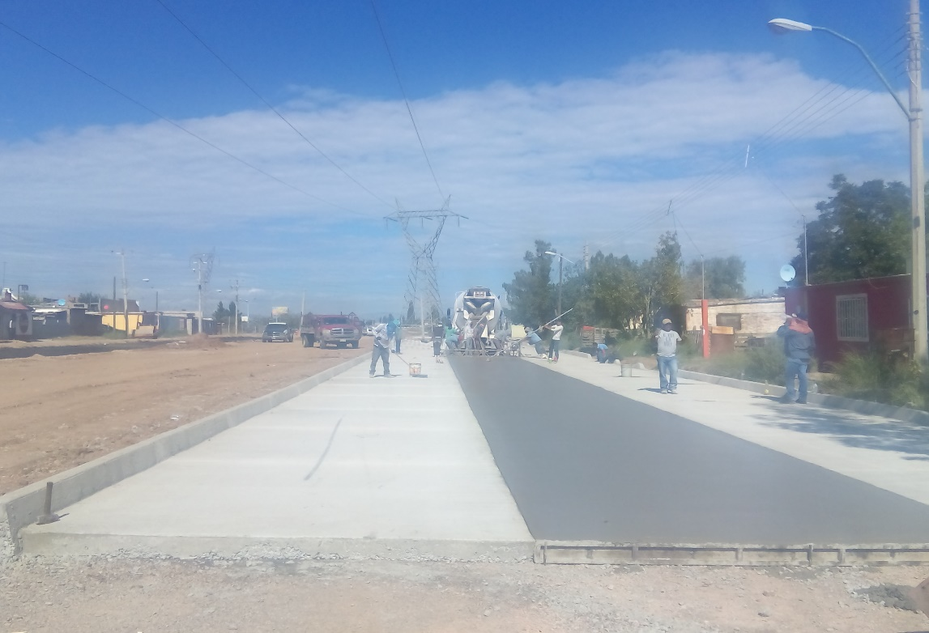
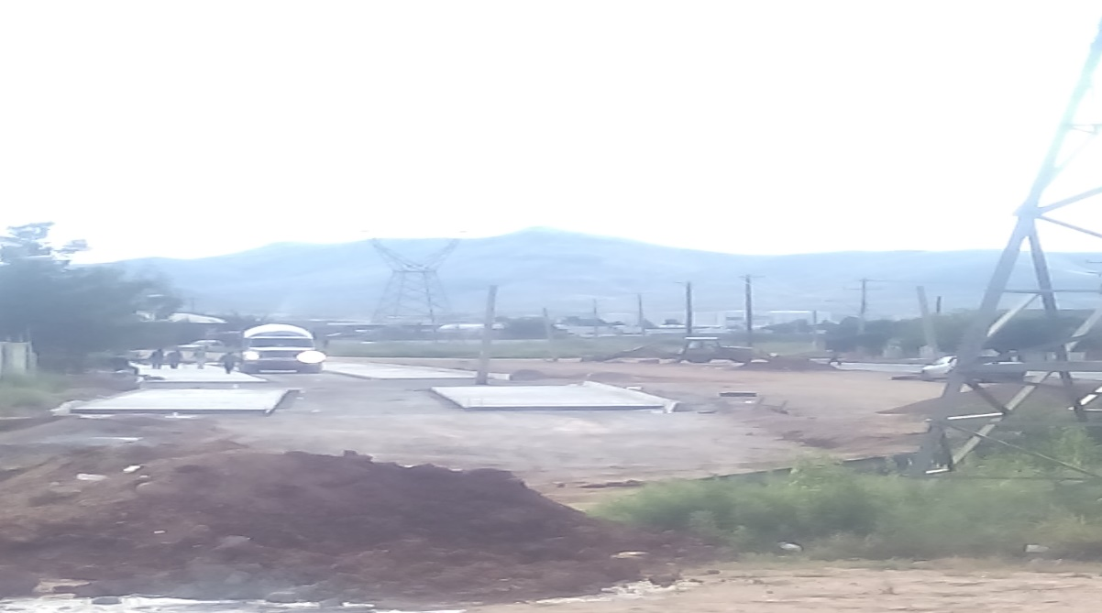
PAVIMENTACIÓN CON CONCRETO HIDRÁULICO EN PRIVADA DE ZAPOPAN/MORELIA ENTRE BLVD. FUENTES MARES Y VÍAS DE FERROCARRIL, COL. CRUCERO. INCLUYE: GUARNICIONES, BANQUETAS, LÍNEA GENERAL DE AGUA POTABLE, TOMAS DOMICILIARIAS Y DESCARGAS DOMICILIARIAS
CONTRATO No. 114/2016

Slide 3
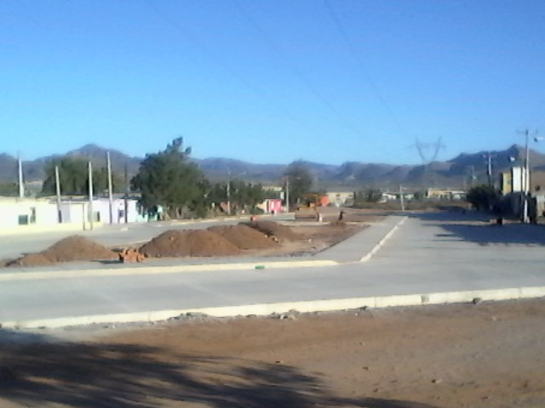
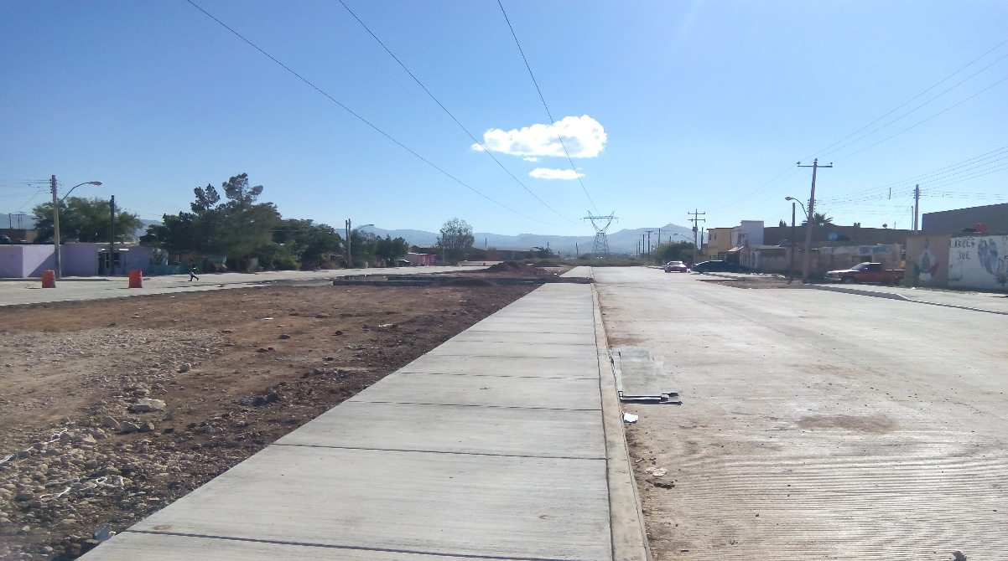
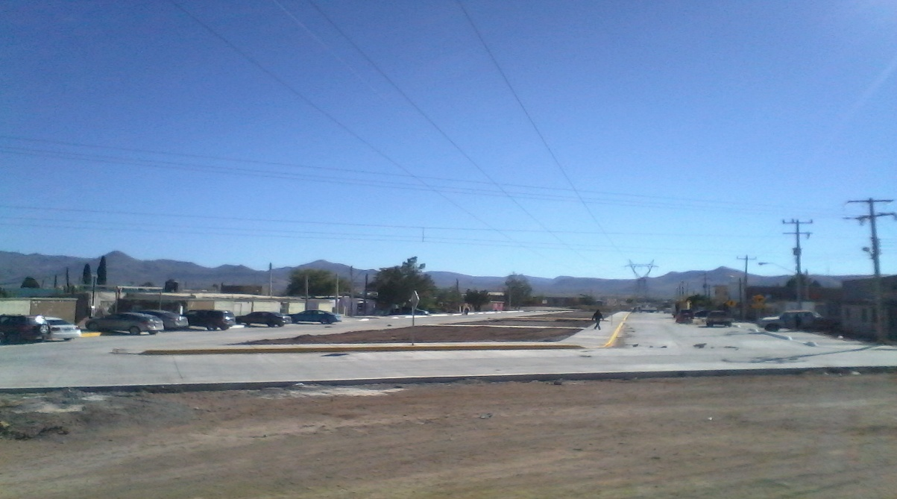
PAVIMENTACIÓN CON CONCRETO HIDRÁULICO EN PRIVADA DE ZAPOPAN/MORELIA ENTRE BLVD. FUENTES MARES Y VÍAS DE FERROCARRIL, COL. CRUCERO. INCLUYE: GUARNICIONES, BANQUETAS, LÍNEA GENERAL DE AGUA POTABLE, TOMAS DOMICILIARIAS Y DESCARGAS DOMICILIARIAS
CONTRATO No. 114/2016

Slide 4
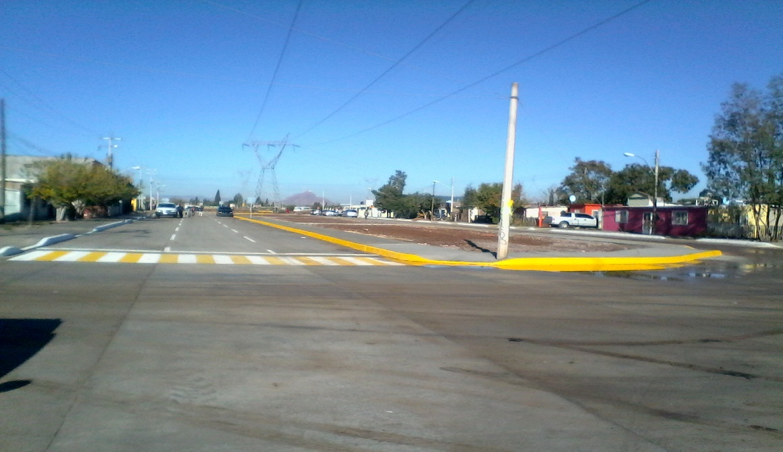
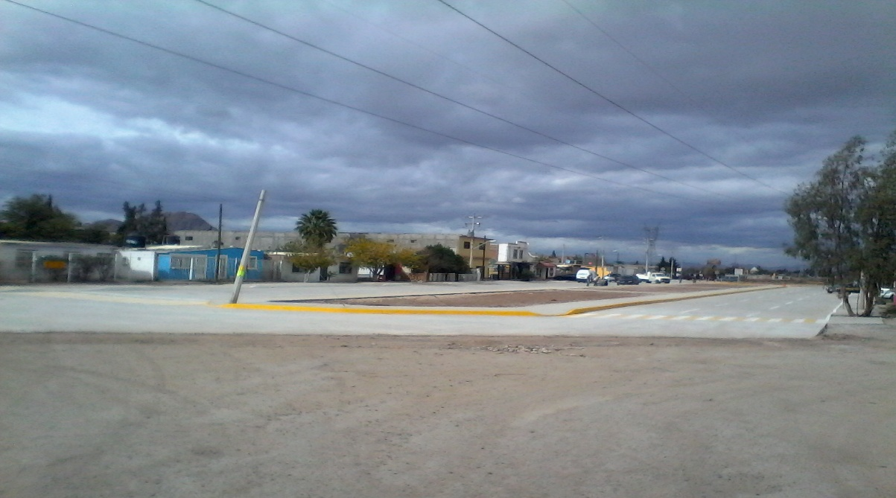
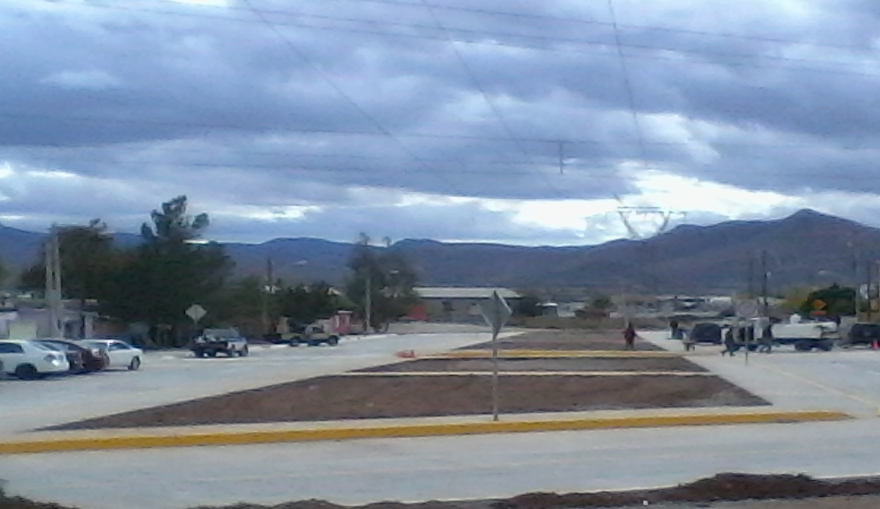
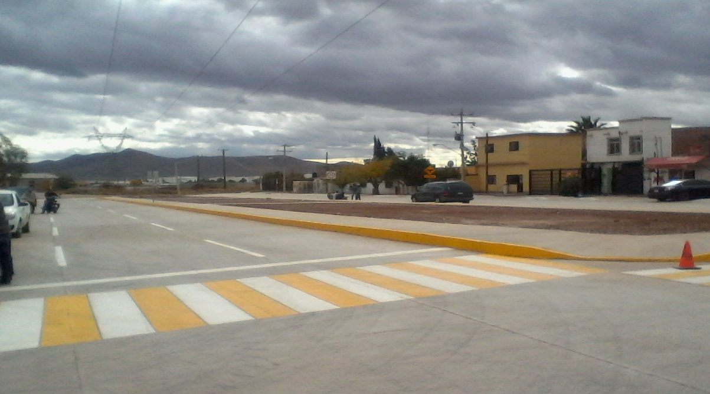
PAVIMENTACIÓN CON CONCRETO HIDRÁULICO EN PRIVADA DE ZAPOPAN/MORELIA ENTRE BLVD. FUENTES MARES Y VÍAS DE FERROCARRIL, COL. CRUCERO. INCLUYE: GUARNICIONES, BANQUETAS, LÍNEA GENERAL DE AGUA POTABLE, TOMAS DOMICILIARIAS Y DESCARGAS DOMICILIARIAS
CONTRATO No. 114/2016

